Slide 1
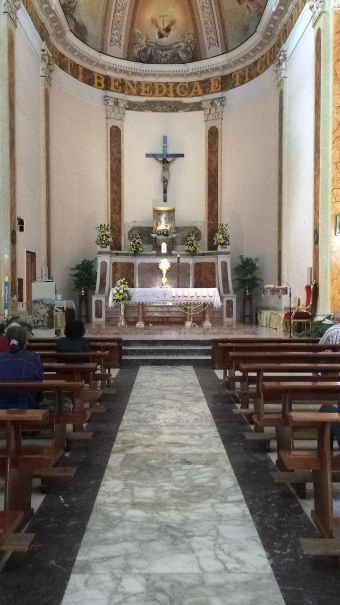
Religione Cattolica bimbi 3,4 e 5 anni insegnante Fornaro Elisa -una casa speciale: la Chiesa-
Parrocchia S. Francesco Pomigliano d’Arco

Slide 2
Clicca qui

Slide 3
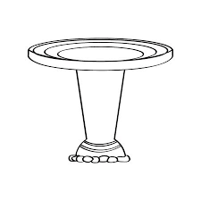
Clicca qui

Slide 4
Attività anni tre: bimbi, utilizzando le forme geometriche già usate in precedenza, disegnate un leggio o un altro elemento a vostra scelta.
Attività anni quattro e anni cinque: bimbi, utilizzando le forme geometriche già usate in precedenza, disegnate un leggio, una bibbia e un fonte battesimale.

